Slide 1
Отчёт о выполненных работах по благоустройству и текущему ремонту за период с 01 ноября по 08 ноября 2023 года.

Slide 2
Текущий ремонт Ремонт кровли по ул. Пулковская д.2, к.1

Slide 3
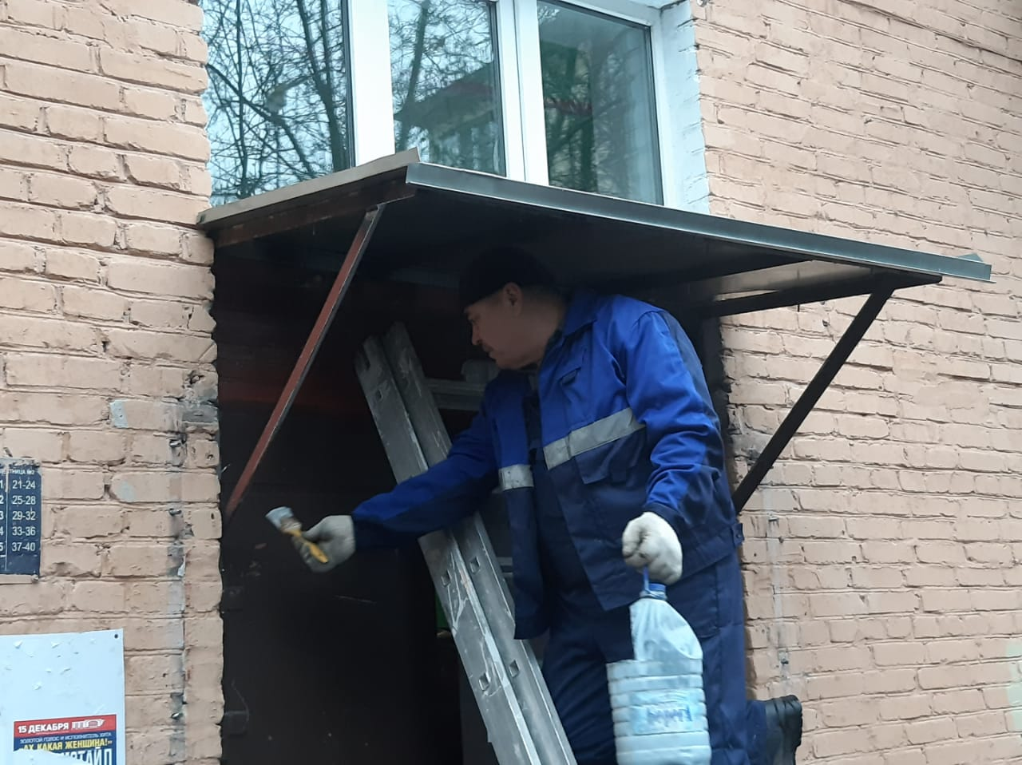
Текущий ремонт Установка козырька по ул. Алтайская д. 9

Slide 4
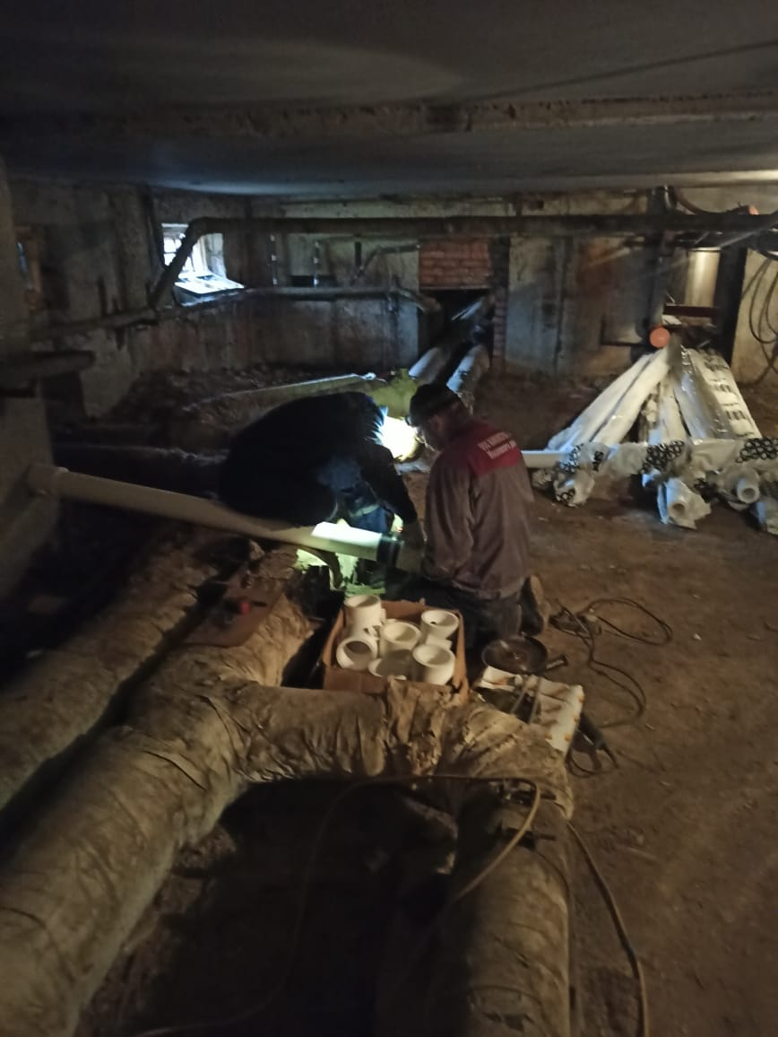
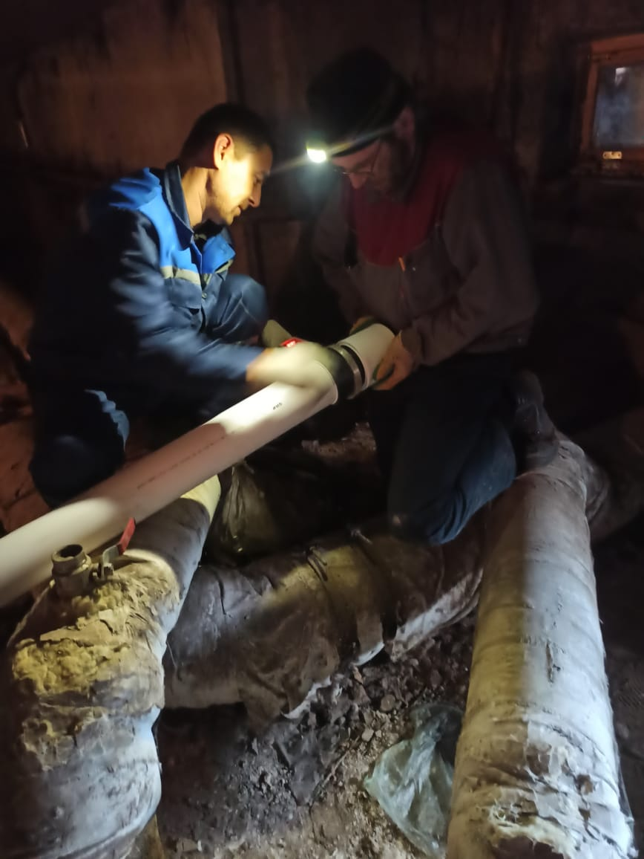
Текущий ремонт Замена стояка ХВС в подвале по ул.Ленсовета д.73, к.3

Slide 5
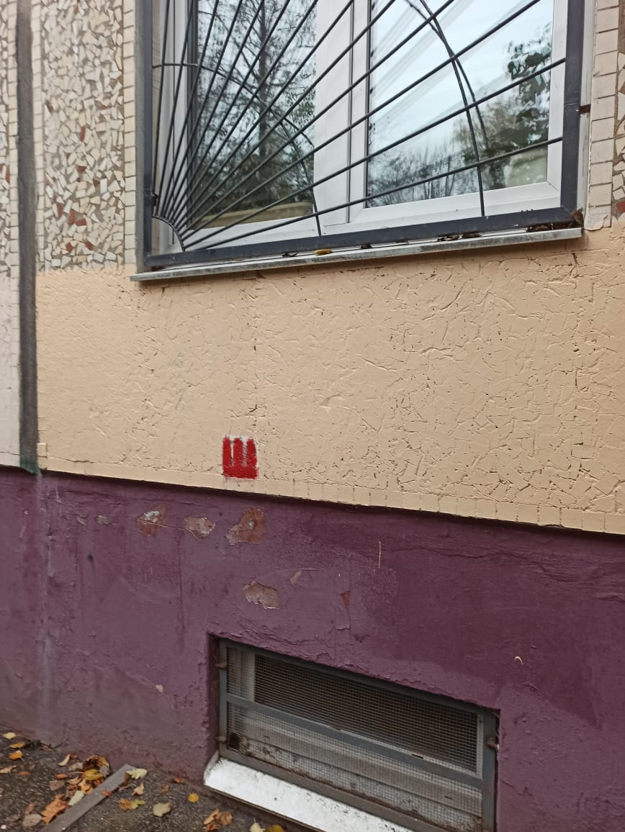
Текущий ремонт Устранение граффити по пр. Космонавтов д.18, к.1

Slide 6
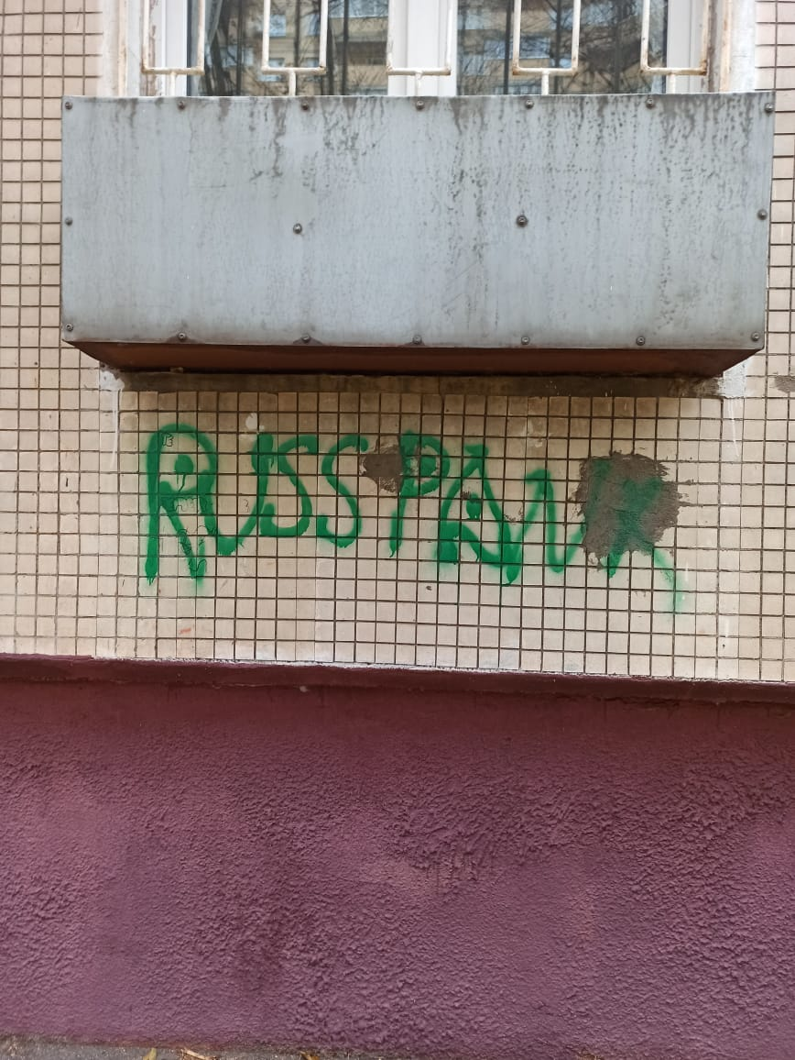
Текущий ремонт Устранение граффити по пр. Ю.Гагарина д.14, к.5

Slide 7
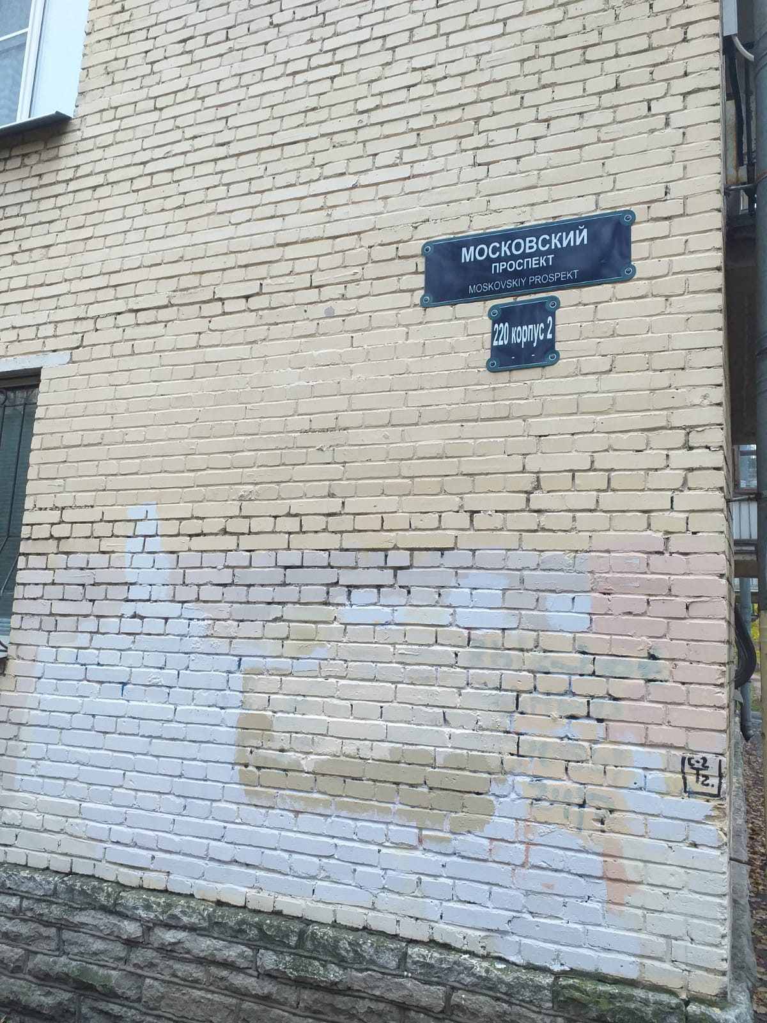
Текущий ремонт Устранение граффити по Московскому пр.д.220, к.2

Slide 8
Содержание общего имущества Влажная уборка парадных
Витебский пр. д.51, к.2
Бассейная д.65
Витебский пр. д.71
Космонавтов пр. д.58
Московский пр. д.86
Московское ш. д.10

Slide 9
Содержание общего имущества Влажная уборка парадных
Смоленская д.1
Московский пр. д.218
Звёздная д.4
Московское ш. д.14, к.2
Московское ш. д.26
Московское ш. д.30

Slide 10
Содержание общего имущества Влажная уборка парадных
Смоленская д.21
Ю.Гагарина д.18, к.4
Заозёрная д.6
Киевская д.24/22
Киевская д.16
Витебский пр. д.61, к.1

Slide 11
Уборка придомовой территории
Авиационная д.22
Авиационная д.36
Гастелло д.13
Дунайский пр. д.26/77
Звёздная д.5, к.1
Космонавтов пр. д.29, к.6

Slide 12
Уборка придомовой территории
Витебский пр. д.53, к.4
Витебский пр. д.69
Ю.Гагарина пр. д.22, к.1
Космонавтов пр. д.30, к.4
Космонавтов пр. д.38, к.1
Космонавтов пр. д.58

Slide 13
Уборка придомовой территории
Ленсовета д.58
Ленсовета д.87, к.1
Московский пр. д.98
Московское ш. д.22
Московское ш. д.10
Московский пр. д.220, к.2

